Slide 1
A l'ecole, j'apprends
A contrôler mes mouvements en enchainant courir et rester immobile
Semaine du 27 ftars 2017
PERIODE 4 : Février/ftars
AGIR, S'EXPRIftER, COftPRENDRE À TRAVERS LES ACTIVITÉS PHYSIQUES
Pourréussiràl’école,j’agis,jem’exprime,jecomprends dansl’atelierLabougeotte
Ce jour-là, Escarbille et Chaboudo se promenaient dans le désert. Et dans le désert, il n'y avait rien. Rien, sauf...une tache bleue, au loin. Ils s'approchèrent : c'était une chaise. C'est fou ce qu'on peut faire avec une chaise bleue.
J'aigagnéuncartonvertàchaquefois quejesuisresté(e)immobilesurla chaisependant3secondesentenantla positiondulivre
1 2 3
Nousavonspréparéunparcours codépourlescopainsenleur proposantdespositionsdulivreLa chaisebleue

Slide 2
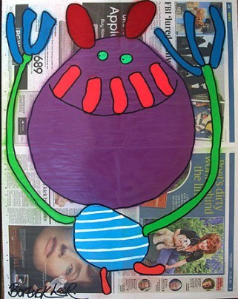
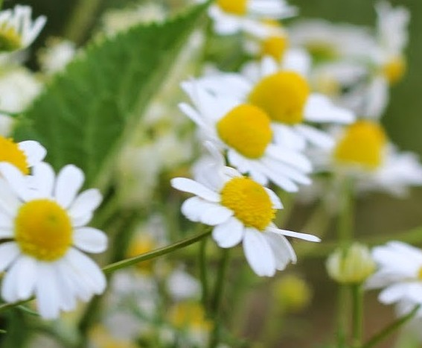
Dans l'atelier Labougeotte
J'emmène et
je garde mon cahier de dessin et mon imagier chez moi
Bonnes vacances
Bortusk Leer

